Slide 1

  10 лет в России

Slide 2
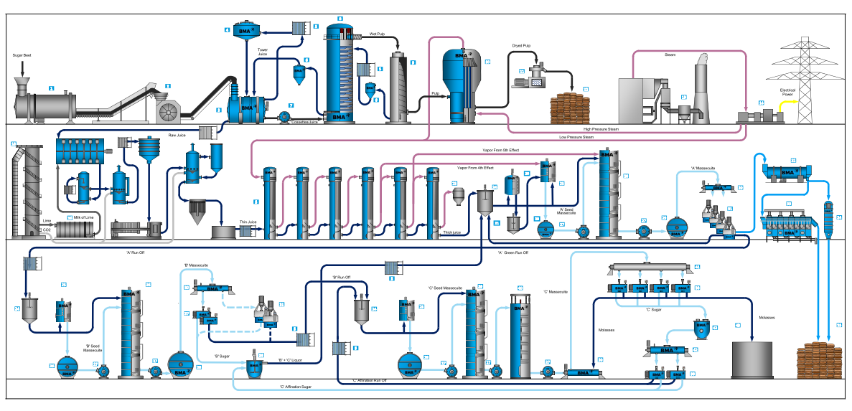
Производство на свеклосахарном заводе
Всё оборудование, помеченное синим цветом, разрабатывается и поставляется BMA. Для остального оборудования выполняются разработка спецификаций, закупка и интеграция в наши комплексные решения:

Slide 3
Краткий обзор
BMA в цифрах
Более
Мы имеем
7
660
сотрудников
в группе BMA.
подразделений в мире.
Из них 130 человек – в РФ
В т.ч. Собственная производственная площадка в г.Лиски (Воронежская обл.)
Более 500 единиц оборудования, эксплуатируемого на российских сахарных заводах
Мы реализуем
95
Более
50 %
> %
наших проектов за
пределами Германии.
сахарных заводов использует оборудование и машины BMA.

Slide 4
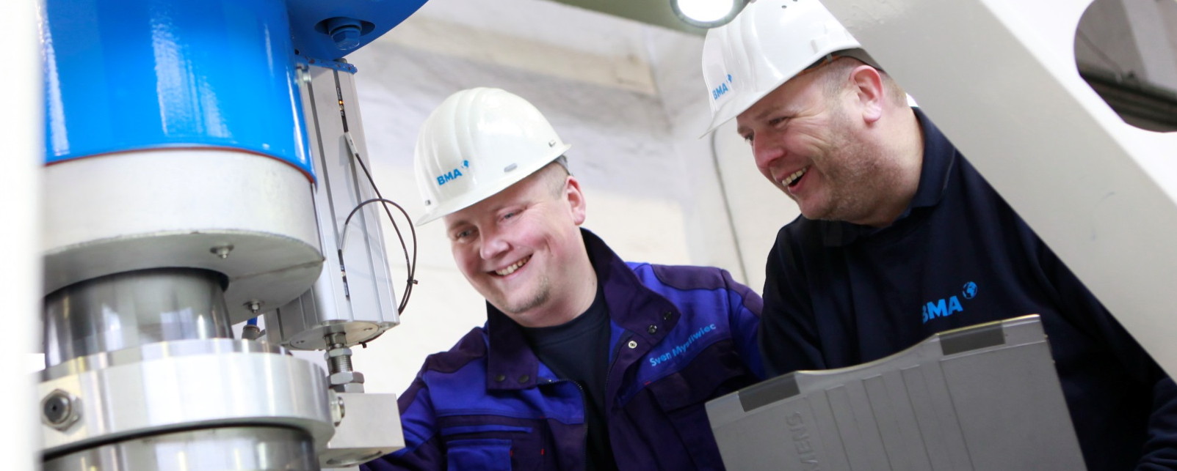
BMA как поставщик услуг
Жизненный цикл проектирования
Технологическое проектирование
Базовая и детальная разработка
Проектирование заводов
Передача
Шеф-монтаж
Ввод в эксплуатацию
Приемка
Анализ
Консультирование
Жизненный цикл проектирования
Новые заводы
Расширения
Обновления
Оптимизация

Slide 5
Основные направления деятельности
ПРОЕКТИРОВАНИЕ новых заводов и модернизация существующих
ПРОИЗВОДСТВО оборудования
Комплексная АВТОМАТИЗАЦИЯ
Наши принципы сотрудничества
Высокое качество
Клиентоориентированность
Ответственность
Notes:
В продолжение высказанного разрешите презентовать высокоэффективное оборудование производства БМА, которое уже несколько лет производится на территории Российской Федерации.
Отметим, что на протяжении 10 лет компания «БМА Руссланд» предлагает партнерам проектирование новых и модернизация существующих сахарных заводов; поставку и сопровождение технологического оборудования; комплексную автоматизацию.
Наша деятельность основана на клиентоориентированности и ответственности, высоком качестве выпускаемой продукции и предлагаемых услуг.

Slide 6
Инжиниринговые услуги
Базовый и детальный инжиниринг
Сопровождение
Аудит
Обучение

Slide 7
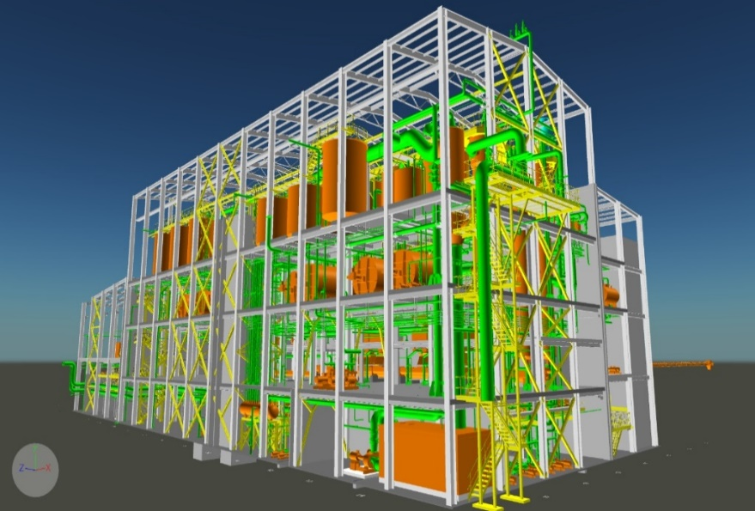
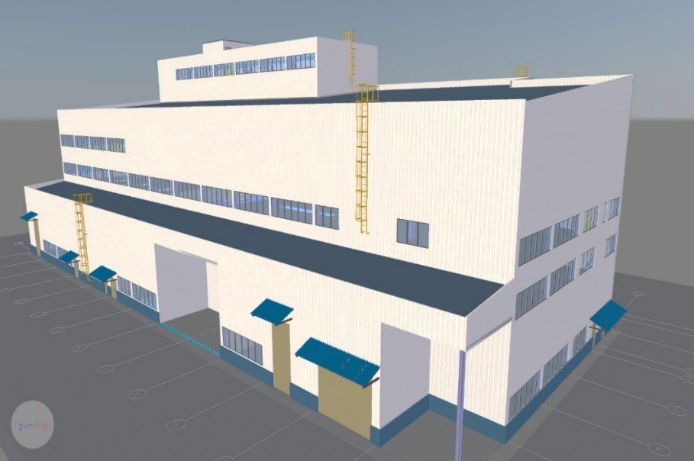
Инжиниринг для сахарной промышленности
Ангрен Шакар
Узбекистан
Знаменский
сахарный
завод
  Разработка концептов и проектов строительства новых и модернизации существующих предприятий с подробным анализом и обоснованием возможных путей развития, подкрепленного экономическими, технологическими, техническими расчетами;
  Технологическое сопровождение работы станций на заводах (устранение неполадок, предотвращение их последующего возникновения);
  Определение оптимальных технологических режимов на производственных стациях;
  Запуск предприятий, отдельных технологических станций, оборудования;
  Проведение аудитов технологических, тепловых схем, схем автоматизации оборудования предприятий, с последующей выдачей подробного отчета о недостатках предприятия, с предложениями по их устранению;
Знаменский сахарный завод завод

Slide 8
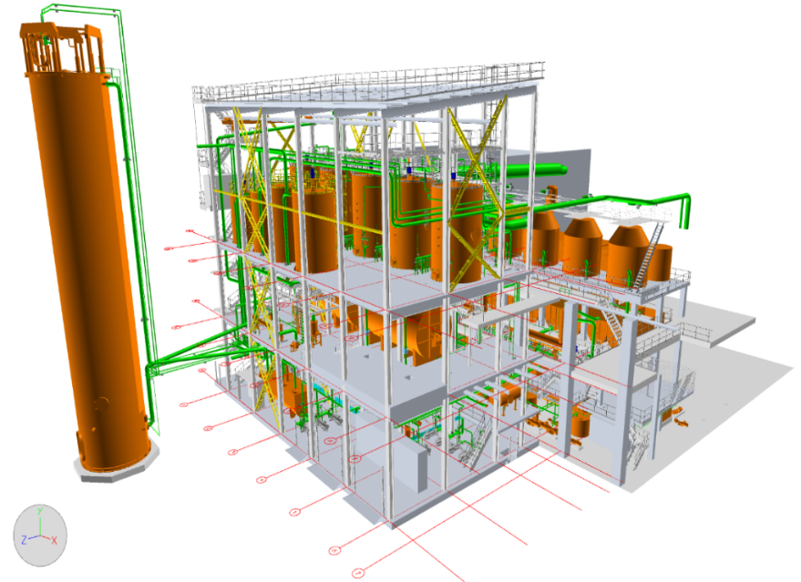
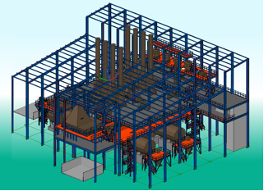
Инжиниринг для сахарных заводов
Ангрен Шакар
Узбекистан
Знаменский
сахарный
завод
Рыльский сахарный завод
Проектирование в современных форматах, в программных комплексах, с применением 3D технологий: Advance Steel, AutoCAD Plant 3D и др.;
Выполнение расчетов строительных конструкций в расчетных программах, в том числе с применением программных комплексов Autodesk Robot Structural Analysis Professional, Лира САПР, SCAD, Статика и др.
Проектирование технологических, тепловых схем PFD (Process Flow Diagram), схем автоматизации PID (Process Instrument Diagram) с использованием новейших ресурсосберегающих, энергоэффективных технологий.
Знаменский сахарный завод завод

Slide 9
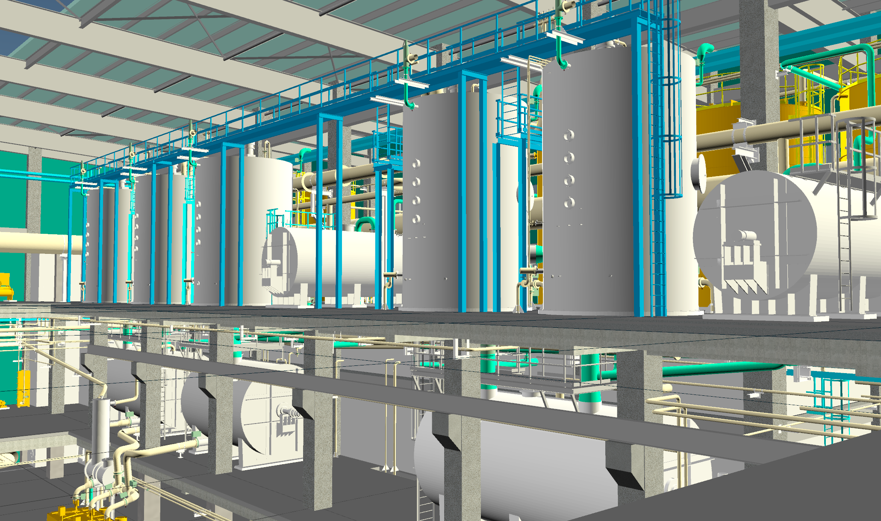
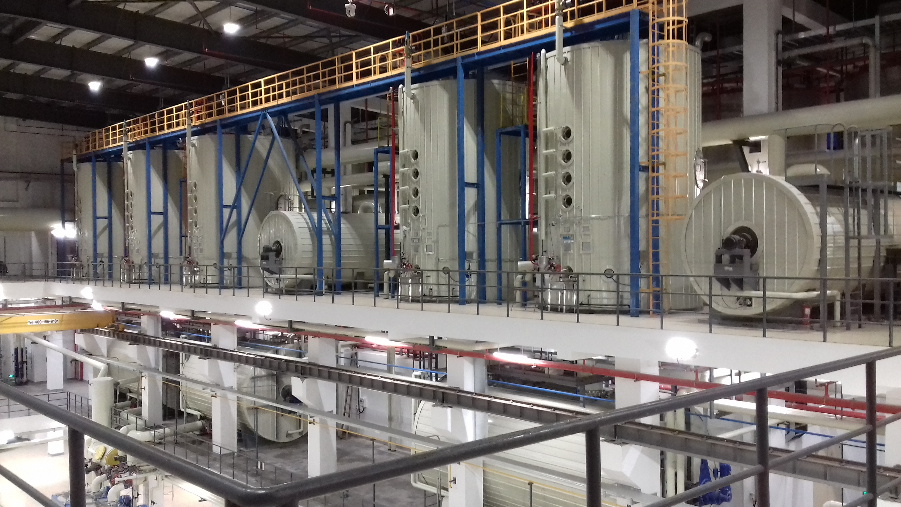
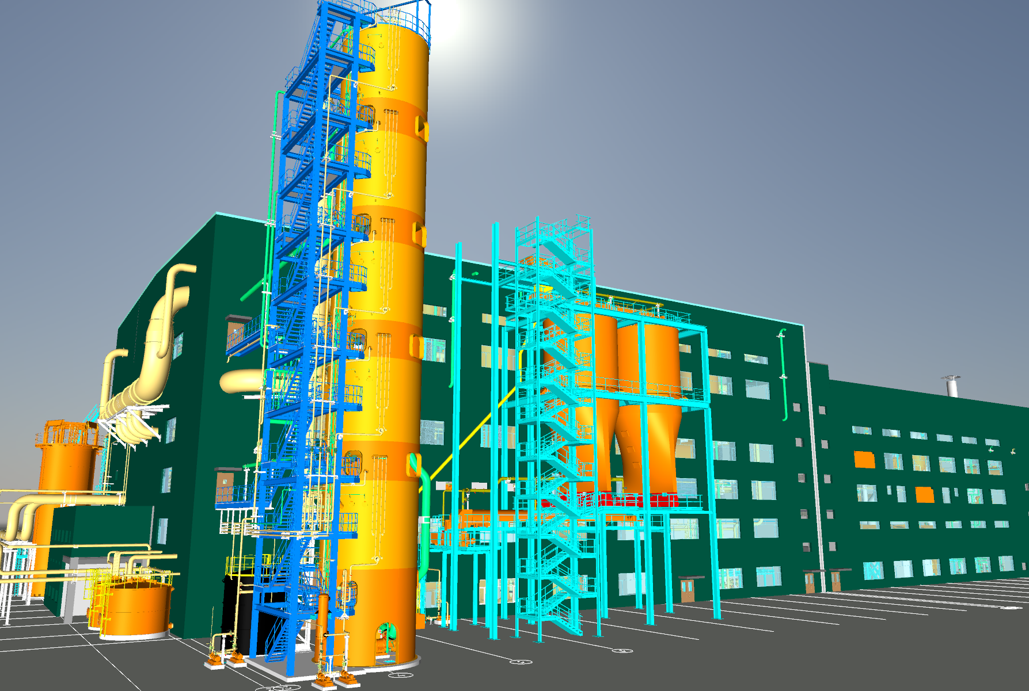
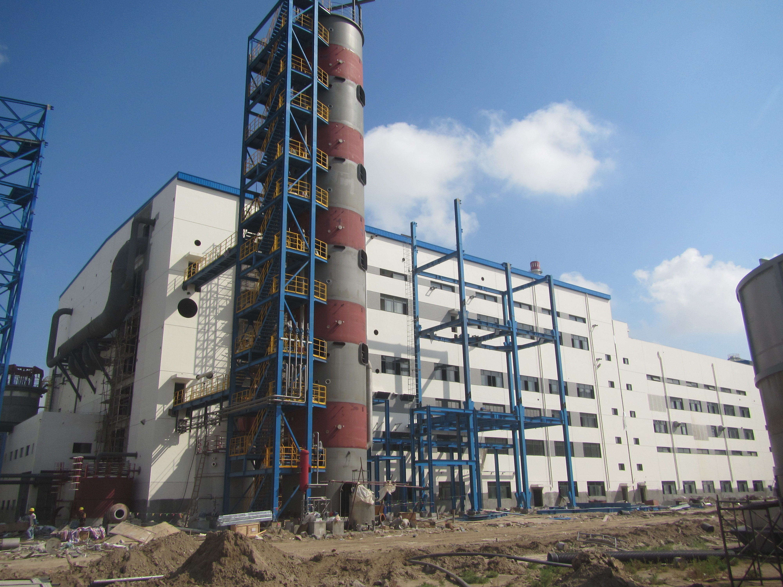
Пример проекта нового строительства
Dafeng Yinmore
Китай

Slide 10
Основные направления деятельности
ПРОЕКТИРОВАНИЕ новых заводов и модернизация существующих
ПРОИЗВОДСТВО оборудования
Комплексная АВТОМАТИЗАЦИЯ
Наши принципы сотрудничества
Высокое качество
Клиентоориентированность
Ответственность
Notes:
В продолжение высказанного разрешите презентовать высокоэффективное оборудование производства БМА, которое уже несколько лет производится на территории Российской Федерации.
Отметим, что на протяжении 10 лет компания «БМА Руссланд» предлагает партнерам проектирование новых и модернизация существующих сахарных заводов; поставку и сопровождение технологического оборудования; комплексную автоматизацию.
Наша деятельность основана на клиентоориентированности и ответственности, высоком качестве выпускаемой продукции и предлагаемых услуг.

Slide 11
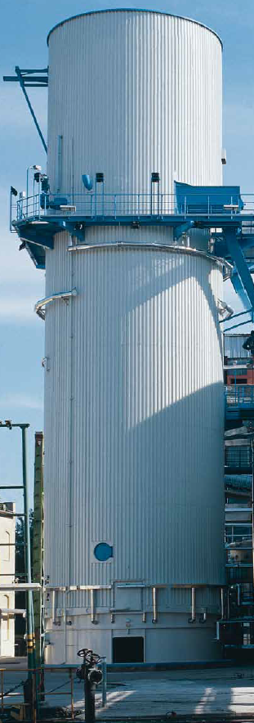
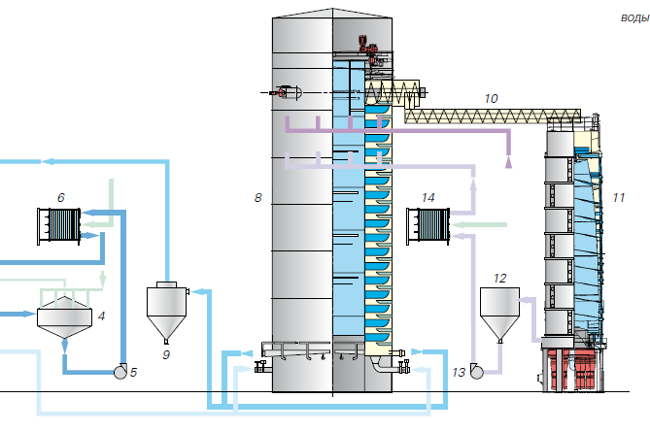
Продукт: Оборудование диффузионного отделения
Чрезвычайно низкие потери экстрагируемого продукта
Снижение расхода энергии благодаря экстракции из «холодного» готового диффузионного сока
Высочайшая эксплуатационная надежность
Минимальный объем работ по обслуживанию и уходу
10–12 % содержание сухих веществ во влажном жоме
Более 360 проданных установок по всему миру
Самая высокоэффективная диффузионная установка в мире: диаметром 13,6 м и производительностью до 18 000 т/день

Slide 12
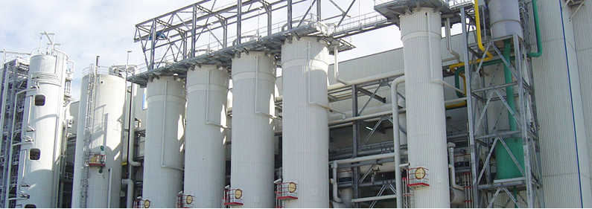
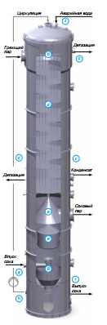
Продукт: Выпарные аппараты
  Теплопередача
  Высокий коэффициент теплоотдачи, даже при низкой ∆T
Высокая скорость испарения воды
Высокий коэффициент теплоотдачи
Эффективная интеграция в общую энергетическую концепцию
Простота очистки

Slide 13
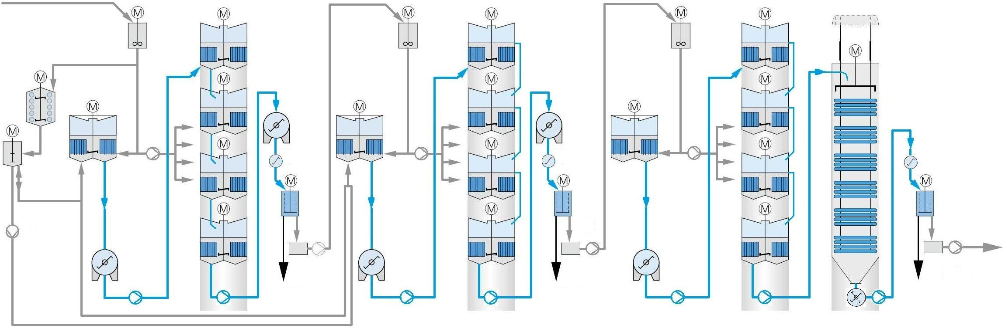
BMA концепция кристаллизации
… непрерывное распределение энергии и продукта по всему заводу
  Эффективность
  Равномерный продукт
  Энергопотребление
  Потери сахара
затравка белый сахар (A) сахар-сырец (B) последний продукт (C) + OVC
Notes:
Обратим внимание на концепцию кристаллизации , предлагаемой БМА для внедрения на сахарных заводах.
А именно, использование технологии холодного кристаллизата, маточного утфеля, непрерывных вакуум-аппаратов на всех ступенях и кристаллизатора с колеблющимся контуром охлаждения для 3 продукта. Отметим, что:
1. Непрерывная кристаллизация позволяет заводу стабильное распределение энергии и продукта по всему процессу.
2. При этом повышается эффективность и равномерность кристаллизации продукта при понижения энергопотребления и потерь сахара.

Slide 14
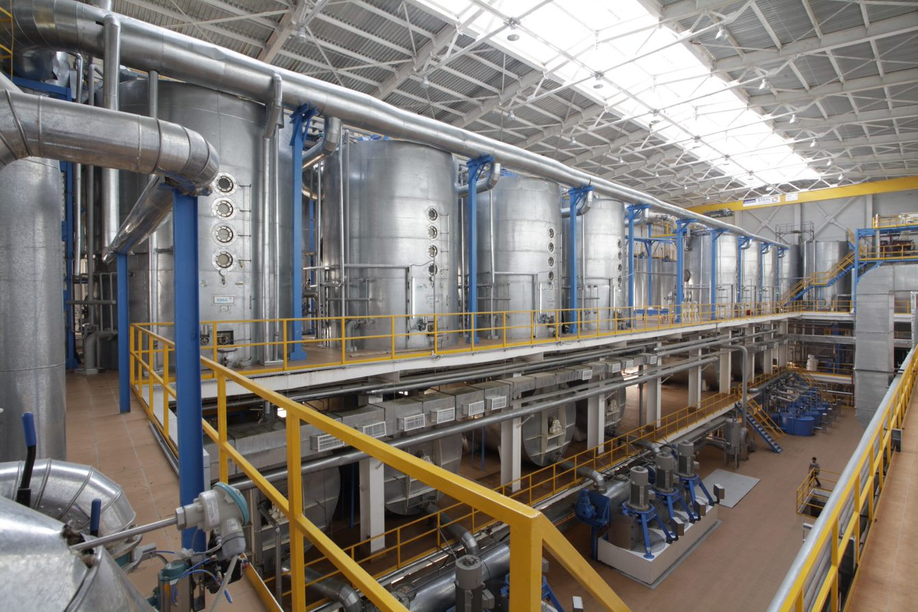
Продукт: Оборудование продуктового отделения

Slide 15
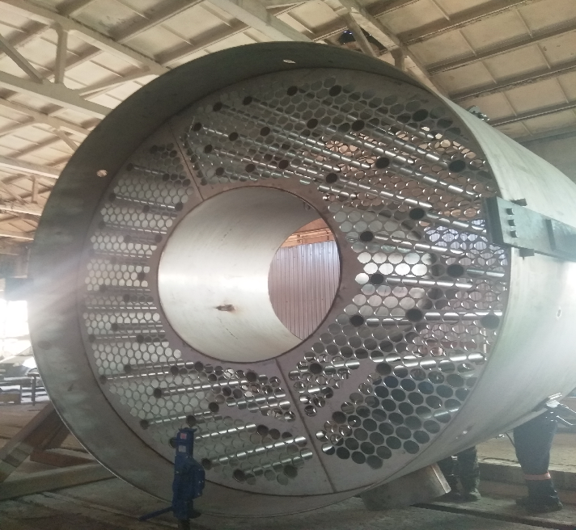
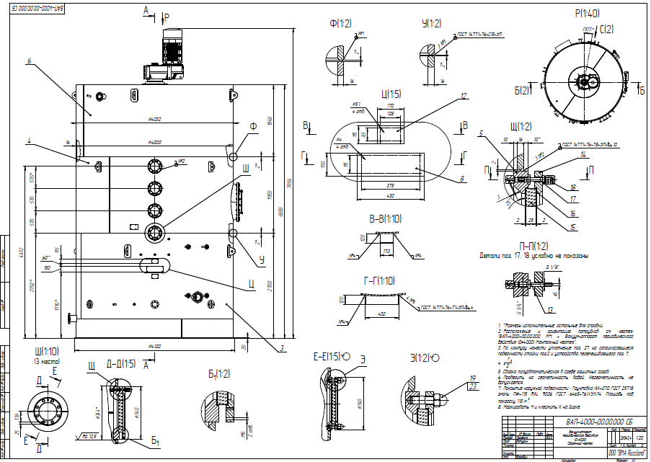
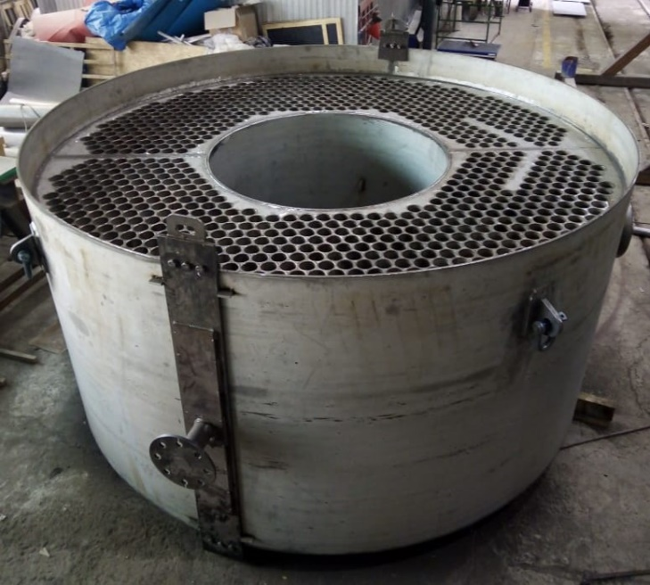
Продукт: Вакуум-аппарат периодического действия тип DVK
(на фото паровая камера диаметром 4400мм из AISI 304)
Производится в РФ
Мощные механические мешалки
Сливное днище обтекаемой формы
Высокое качество кристаллов, даже для крупногабаритных структурных единиц
Эффективная сепарация сока из выпара

Slide 16
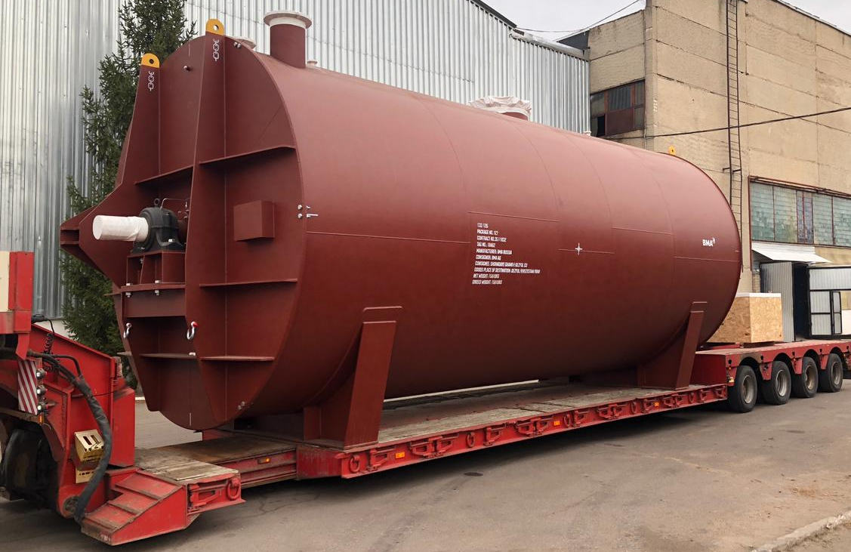
Продукт: приемные мешалки продуктового отделения
Производится в РФ
  Индивидуальный подход
Типа размер рассчитывается исходя из запроса и параметров каждого завода индивидуально
Подбор материалов и мотор-редуктора

Slide 17
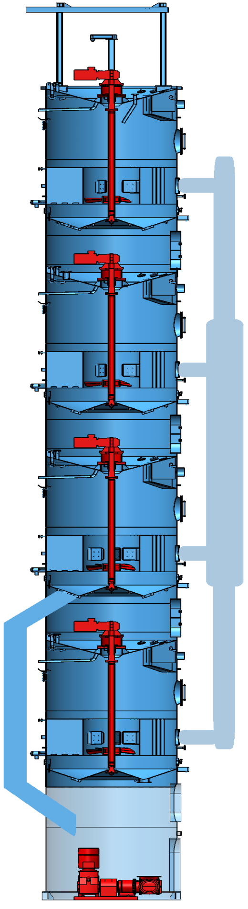
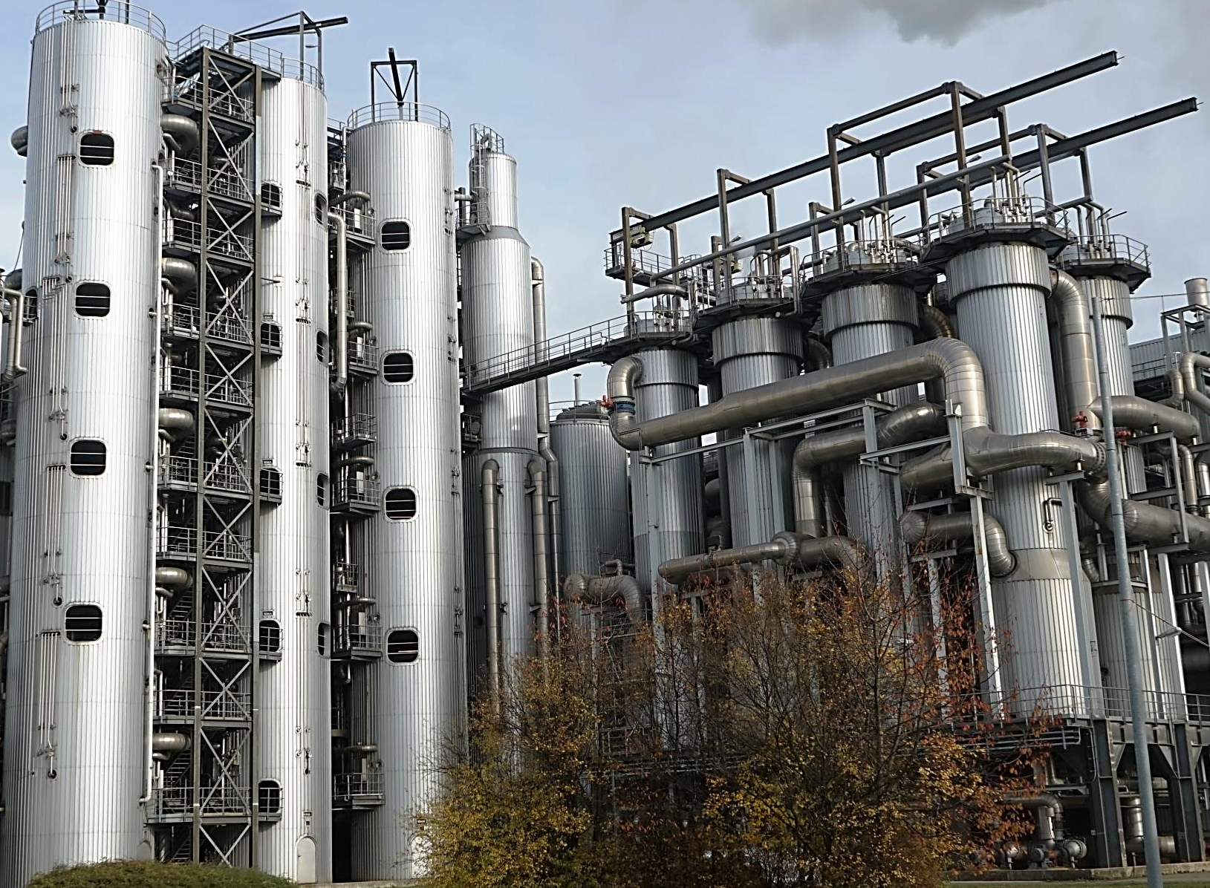
Непрерывная кристаллизация
… Преимущества BMA–VKT по сравн. с апп. DVK
Использование греющего пара низкого давления ниже 1 бар абс.
  снижает энергопотребление
  (вторичный пар от 4 из 5 корпусов)
  Экономия места при установке на открытой площадке
  Более высокое содержание кристаллов в утфеле
Греющая камера
Редукт. двигат
Циркулятор
Подшипник
Вторичный пар
44.700 т CO₂/год
снижение выбросов
Греющий пар
Лаз
Надсок. простр-во
Байпас
Вертик. царга
Насос утфеля
Notes:
1. Непрерывный кристаллизатор VKT вертикального типа компании ВМА, работает на всех продуктах, при использования греющего пара низкого давления менее 1 бар абс.
Для примера - Концепция кристаллизации BMA снижает около 45.000 т/г CО2 по сравнению конвенциональной кристаллизации
2. Далее передаю слово коллегам из Воронежа, нашей дочерней компании.

Slide 18
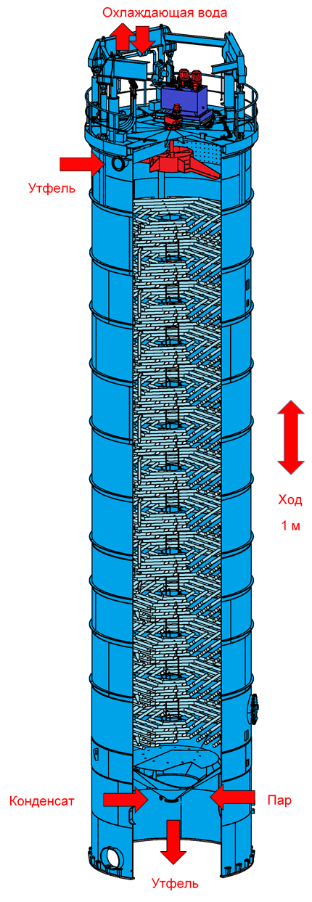
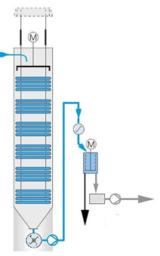




Продукт: Вертикальный кристаллизатор с колеблющейся охлаждающей системой – OVC
Производится в РФ
Эффект самоочистки
Замкнутая система охлаждения
Занимает мало места
Увеличение выхода сахара
Экономия за сезон около 120 млн. руб
Notes:
Наряду с основным эффектов, повышающих выход готовой продукции, данная конструкция имеет ряд преимуществ:
- эффект самоочистки за счет постоянного движения охлаждающей поверхности;
замкнутая система охлаждения, не требующая подпитки в течение сезона сахароварения;
- высокая удельная поверхность охлаждения;
- охлаждение утфелей с вязкостью 2000 Па. Отмечу, что насосы БМА способны стабильно работать при такой вязкости,

Slide 19
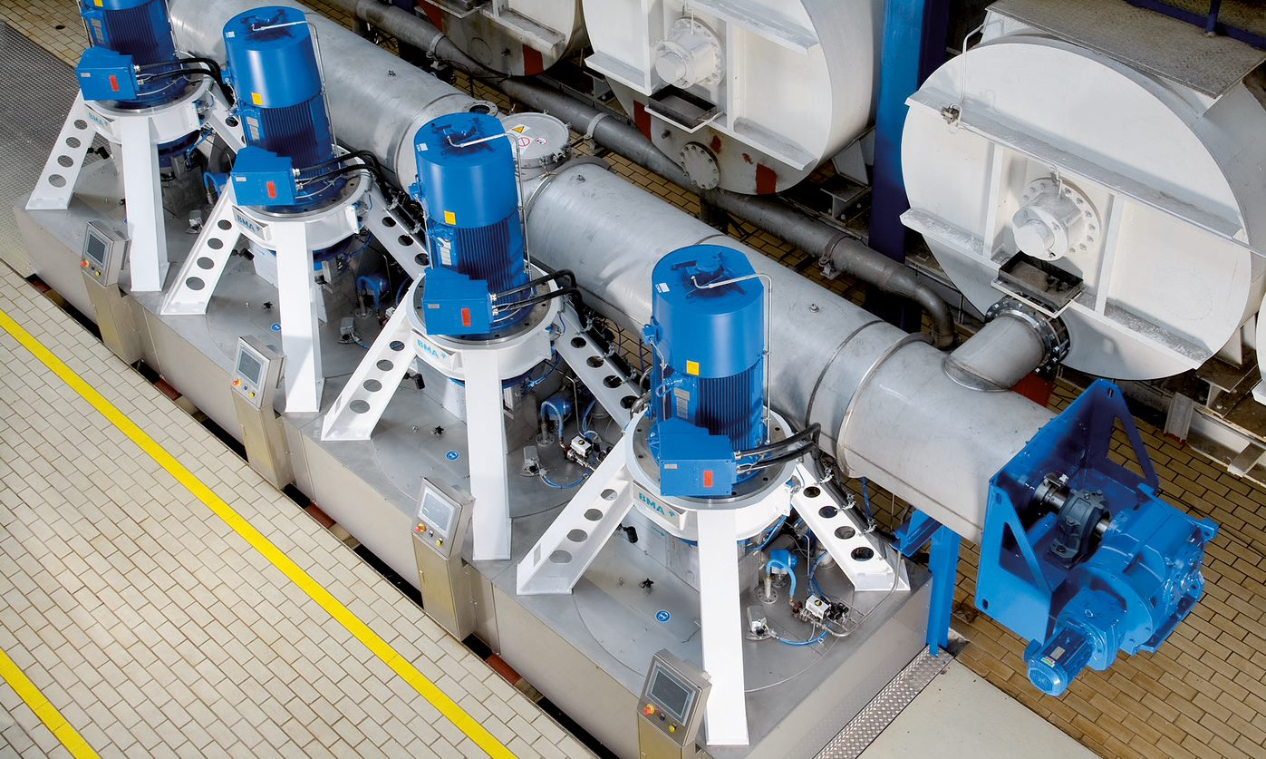
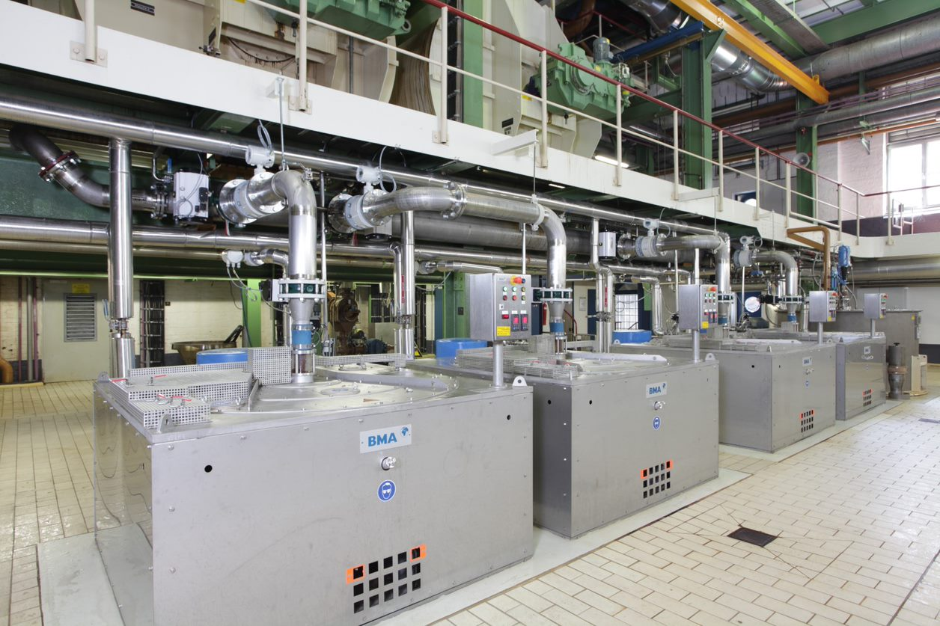
Продукт: Центрифуги 1, 2, 3-го продуктов

Slide 20
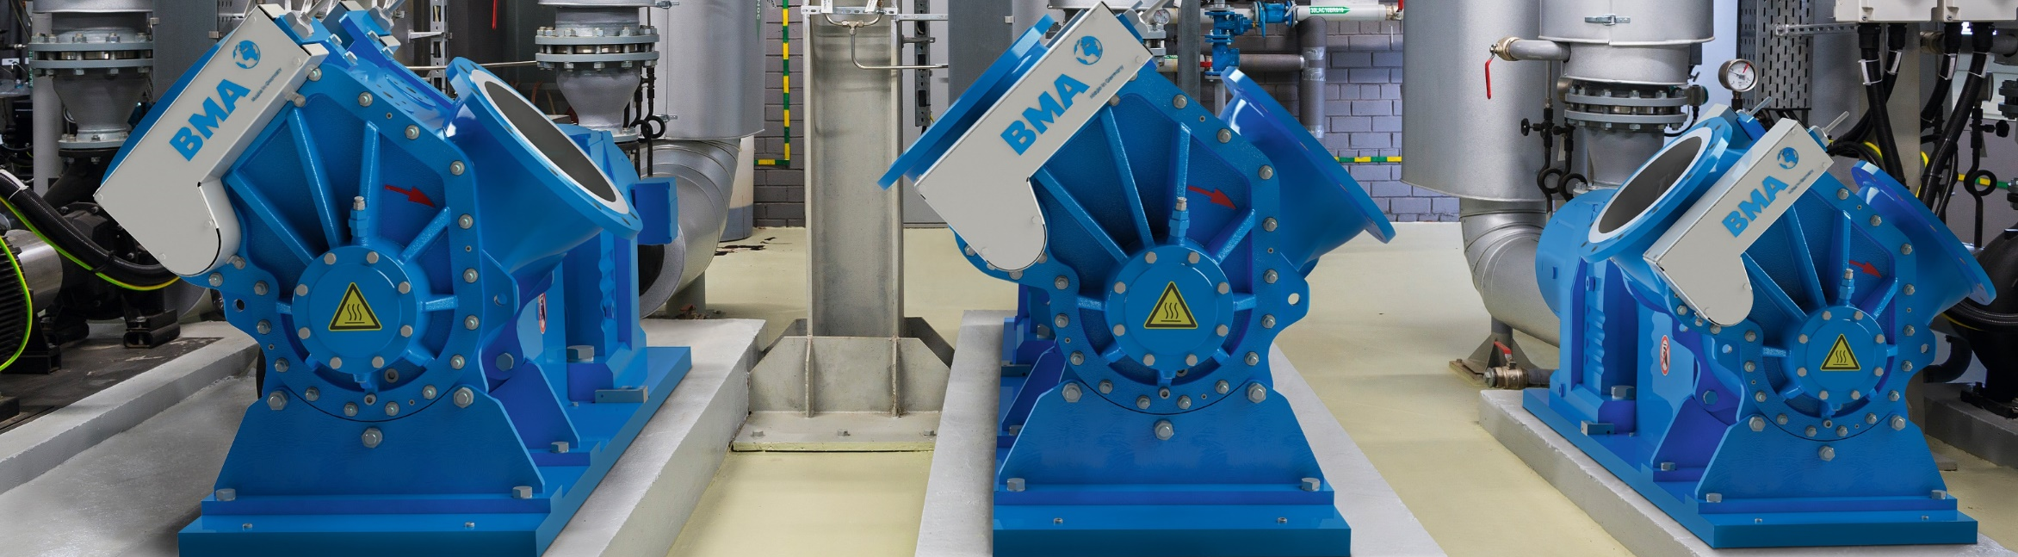
Продукт: утфельный насос
Перекачивает смеси оттека и кристаллов
Дизайн BMA с двойной камерой и 2 вращающимися поршнями
Торцевое уплотнение без утечек
Прочная конструкция для максимальной эксплуатационной готовности
Бережная подача кристаллов
Подаваемый объем до 120 м³/ч

Slide 21
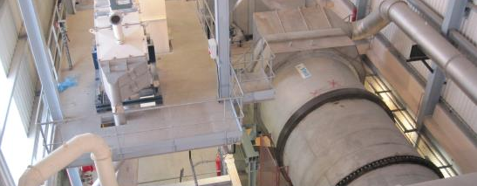
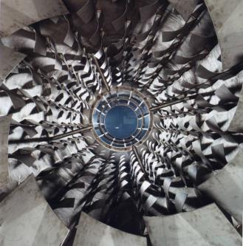
Продукт: барабанная сушилка
Сушка и при необходимости охлаждение сахара
Эффективное использование внутренней теплоты кристаллов сахара
Гомогенизация массового потока продукта
Надежная работа

Slide 22
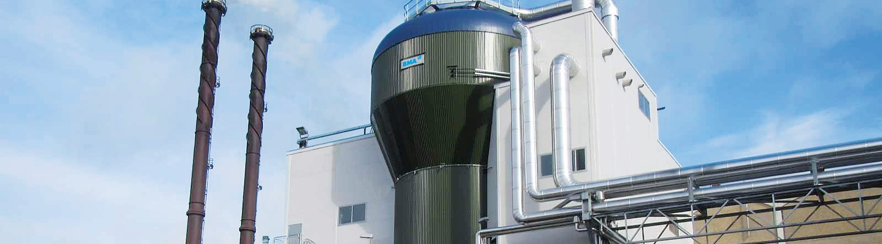
Продукт: испарительный сушильный аппарат с псевдоожиженным слоем (ИСАПС)
Охлаждение и обезвоживание свекловичного жома водяным паром
Более 90 % используемой для сушки энергии можно использовать повторно
Отсутствие загрязнения окружающей среды пылью или запахами
Компактность благодаря инновационному дизайну
Высокая доступность
Интенсивность испарения воды до 80 т/ч
Две серии для разных продуктов

Slide 23
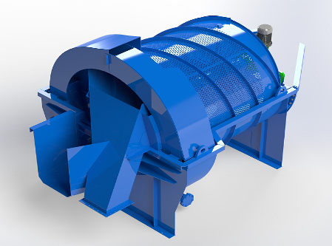
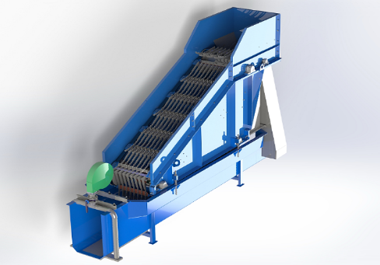
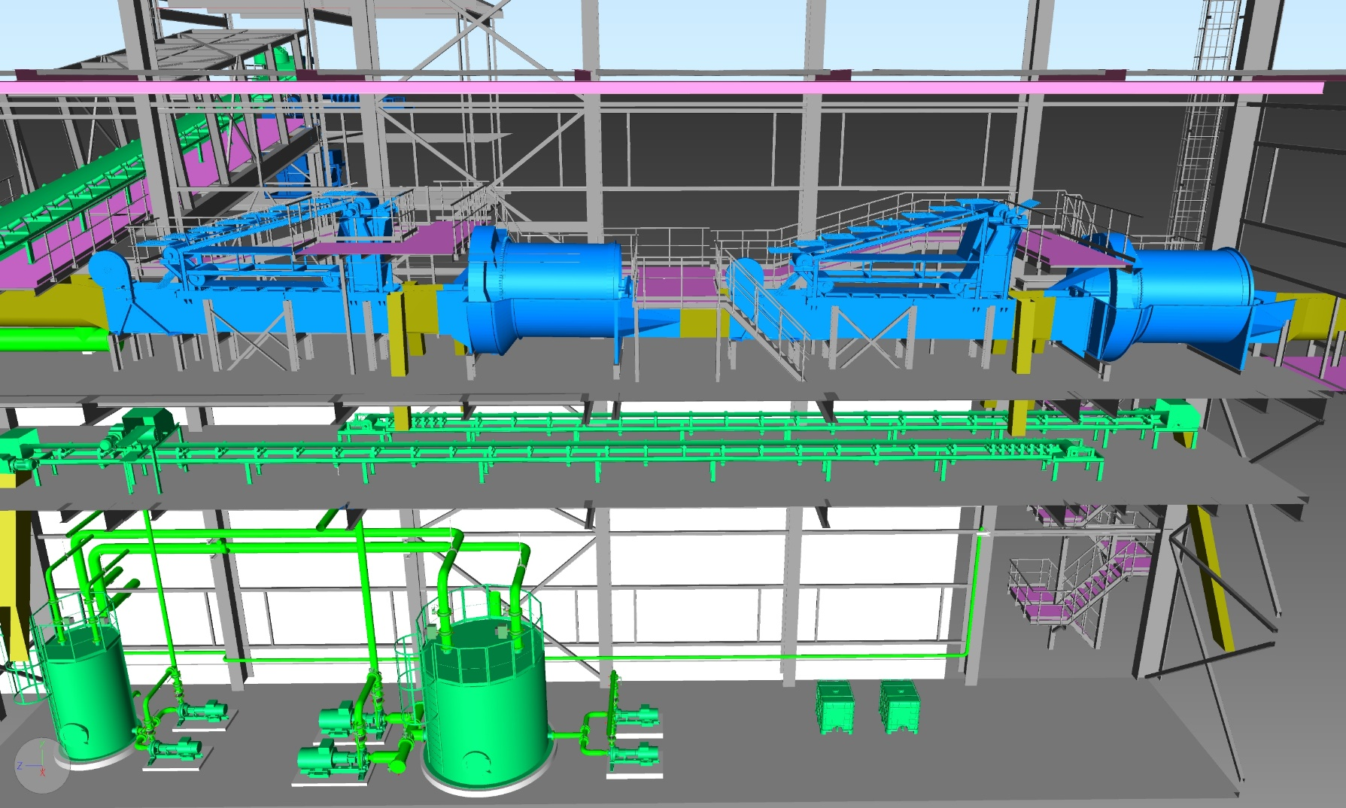
Продукт: Оборудование для очистки свеклы от примесей на тракте подачи
Удаление до 90% примесей

Slide 24
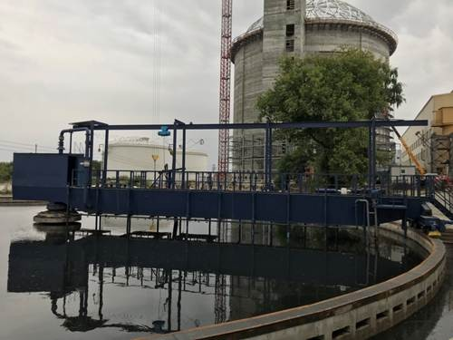
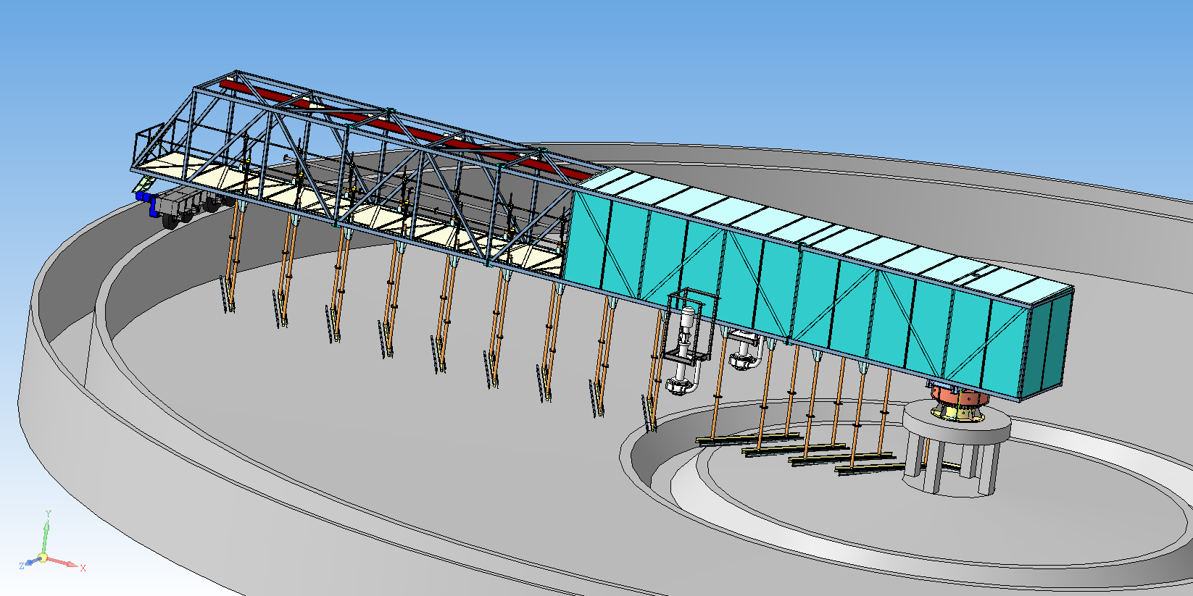
Продукт: Мост радиального отстойника
(диаметром от 40 до 72м)
Производится в РФ
Самый эффективный способ очистки транспортерно-моечной воды
Снижение расхода промышленной воды
Удаляет
50-55 %
взвешенных
веществ

Slide 25
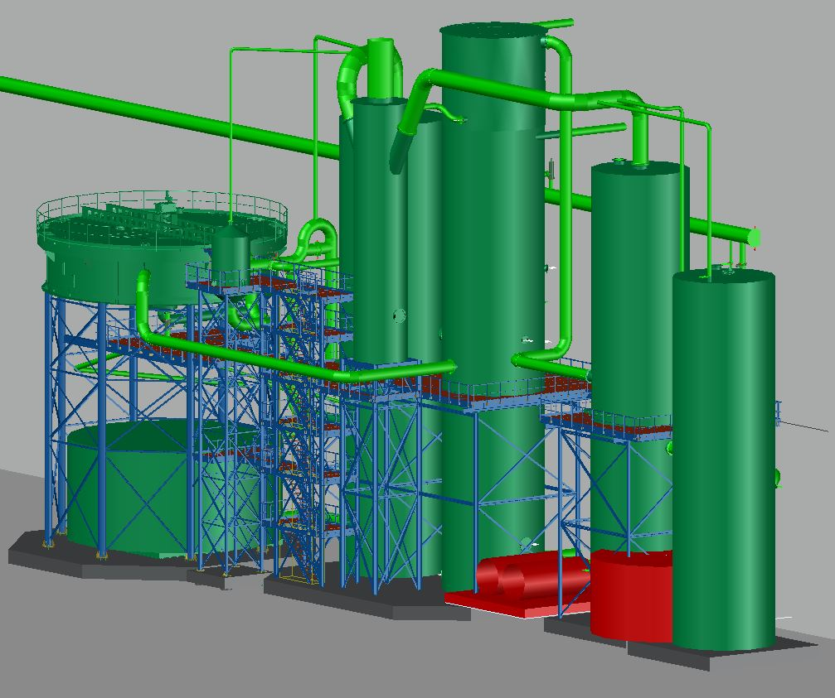
Собственное производство технологического оборудования.
    Станции дефекосатурации производительностью 4 000, 6 000, 8 000, 10 000 и 12 000 тонн сахарной свеклы в сутки:
      аппараты предварительной дефекации, основной холодной дефекации, основной горячей дефекации;
      сборник осветленного
      сока I сатурации;
      декантатор;
      станция приготовления
      и дозирования флокулянта;
      аппарат I сатурации;
      сборник суспензии сока
      I сатурации;
      аппарат II сатурации;
      дозреватель сока
      II сатурации;
      сборник нефильтрованного
      сока 2 сатурации;
      сборник пены и
      перебросов.

Slide 26
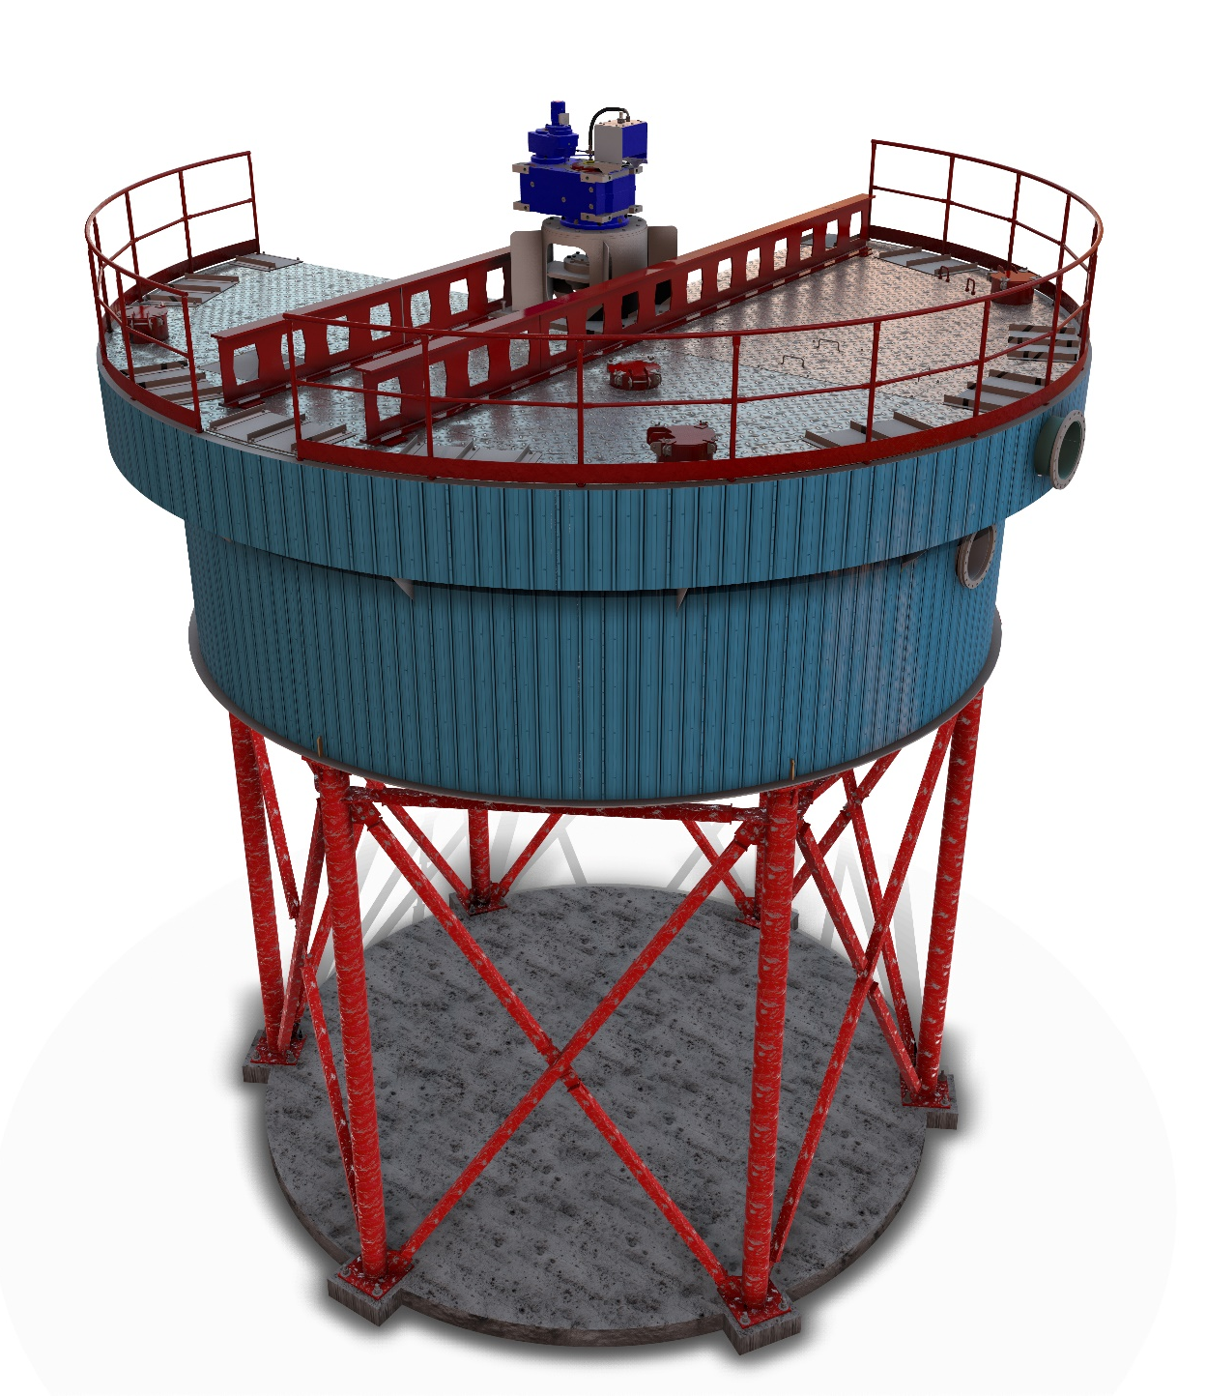
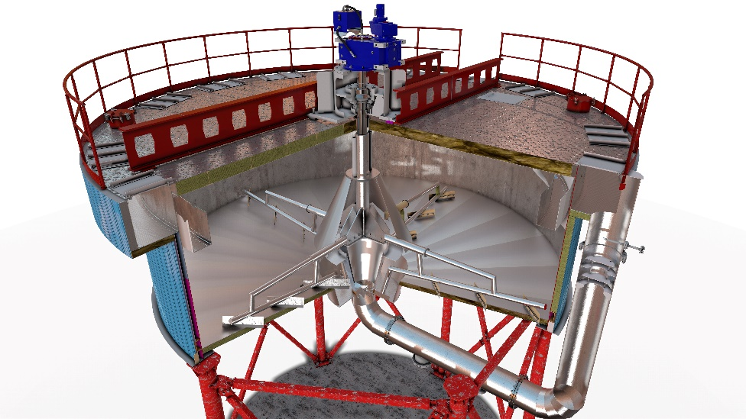
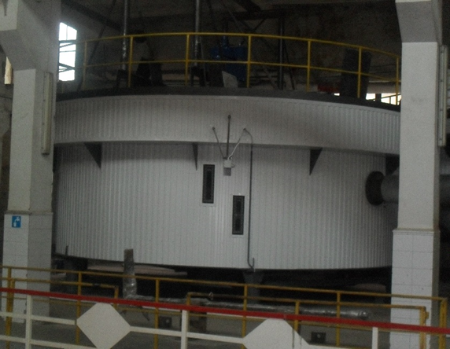
Продукт: Декантатор сока 1 сатурации со станцией флоккулянта
Производится в РФ

Slide 27
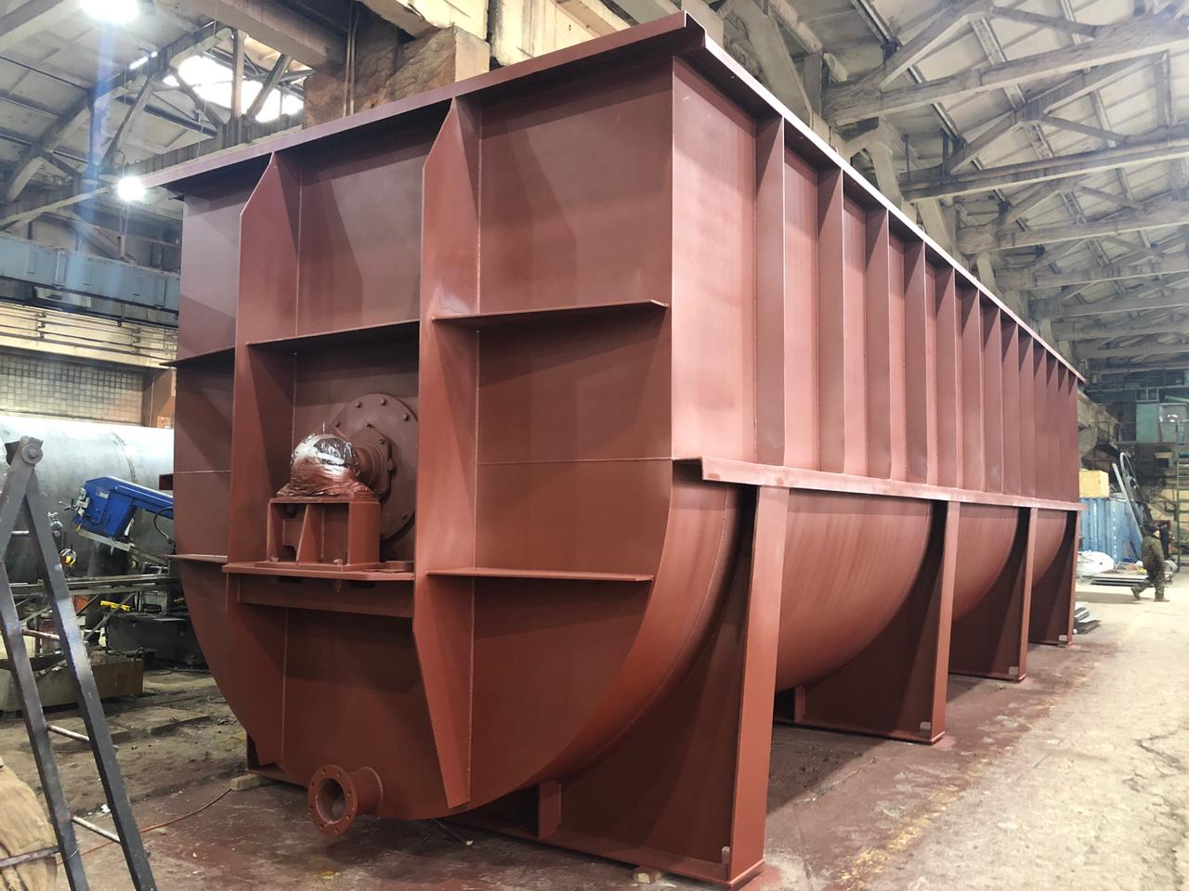
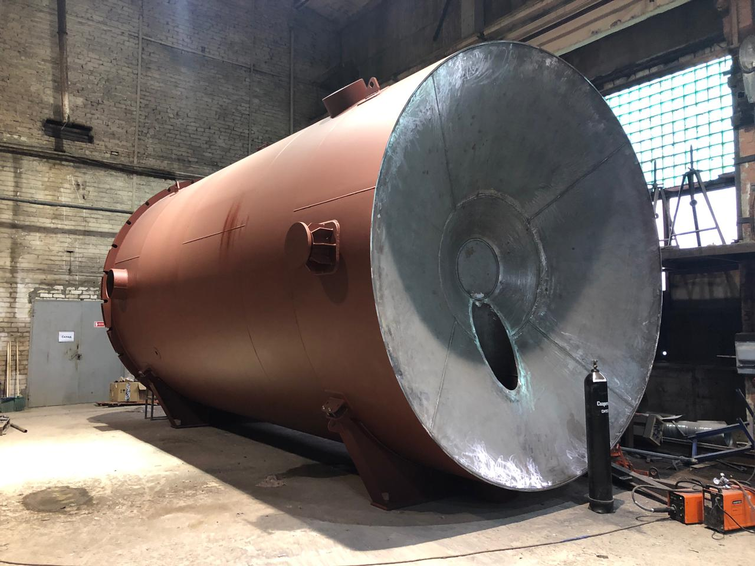
Примеры: Оборудование станции дефекосатурации
Преддефекатор
Сатуратор I, II.
Дозреватель

Slide 28
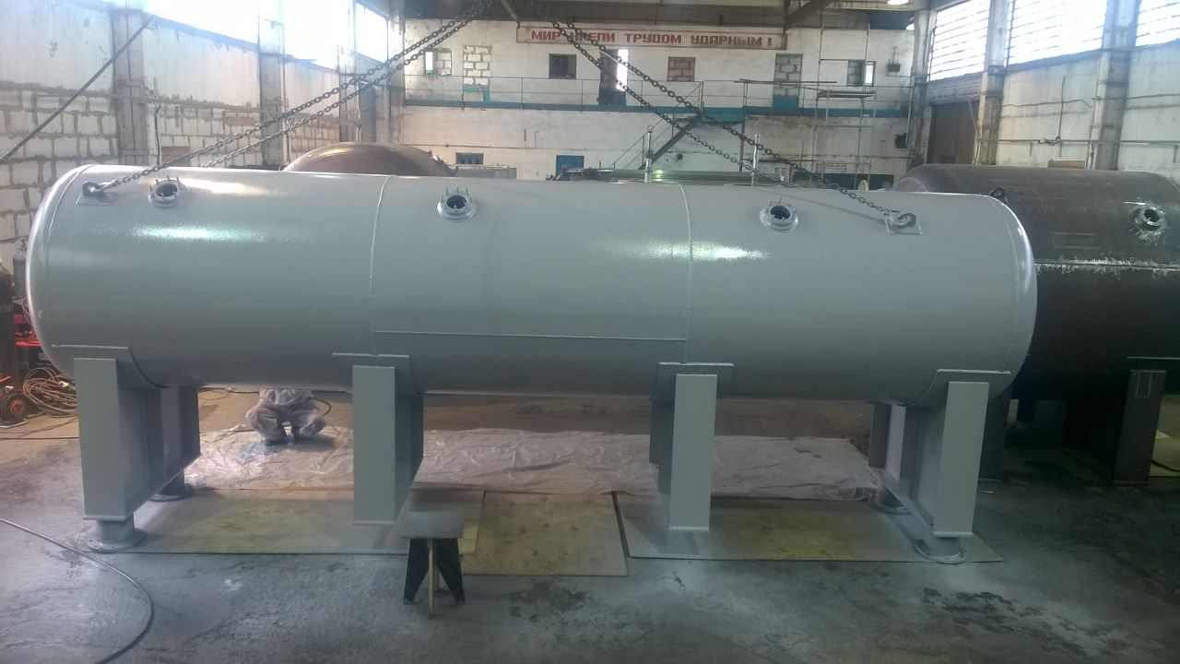
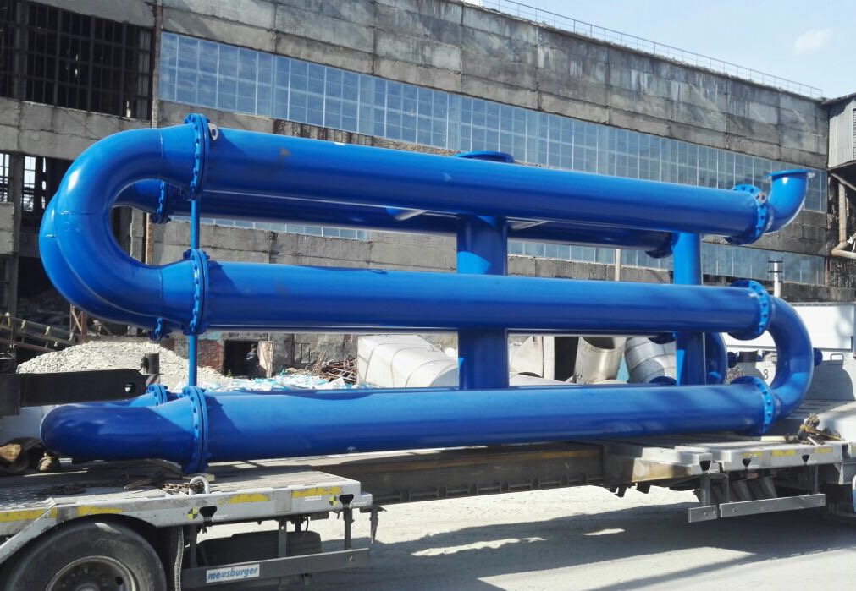
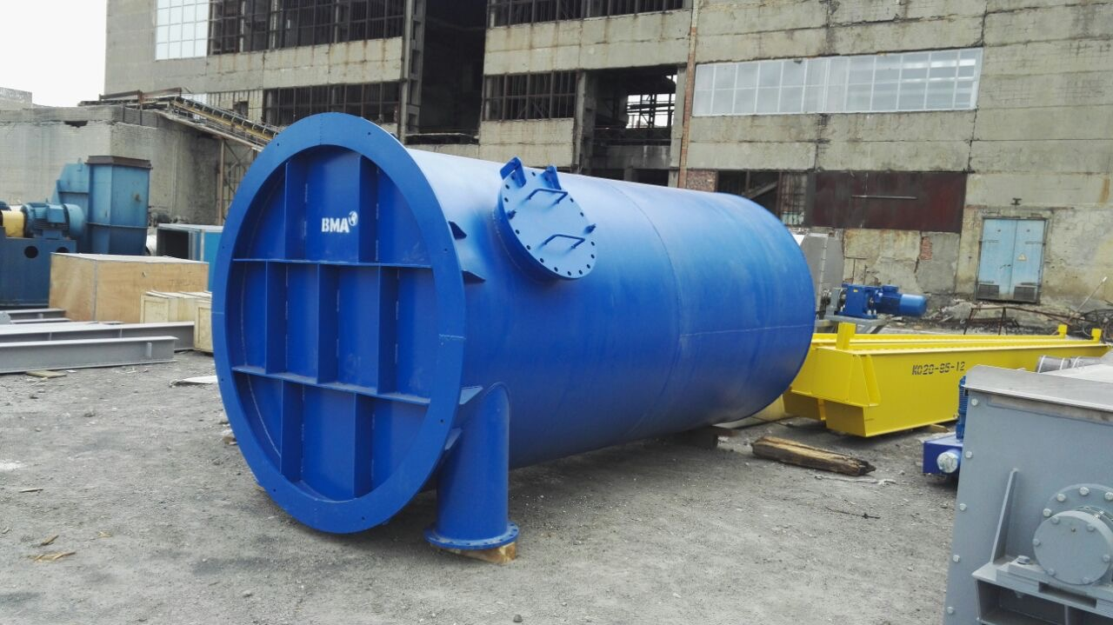
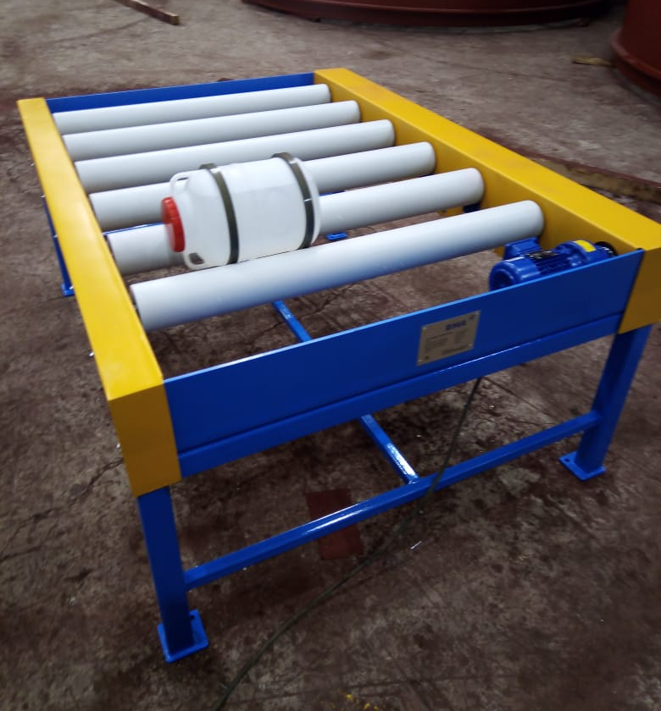
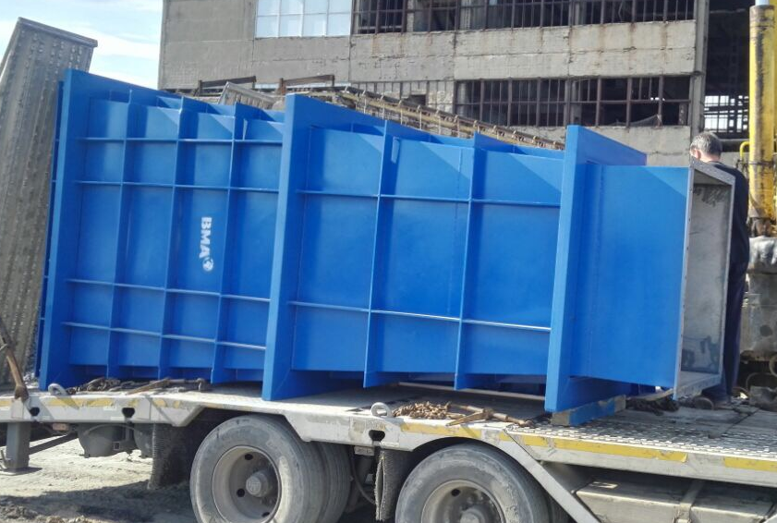
Примеры: Нестандартное и емкостное оборудование
Сборники конденсата
Скоростные подогреватели
Сборники технологические
Роликовый
вращатель
Шахта жомового пресса

Slide 29
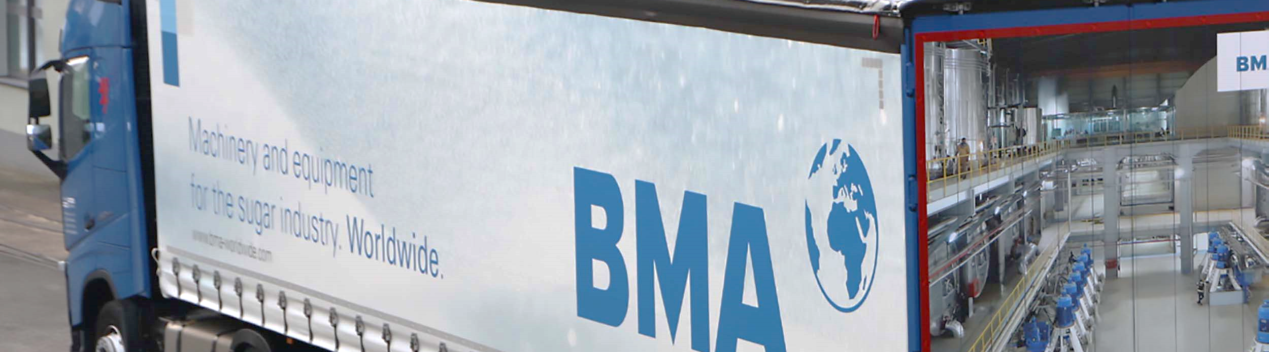
Послепродажное обслуживание
Диагностика и гарантийное сопровождение
Ремонтные работы
Переоборудование – модернизации управленческой части центрифуг
Запчасти – собственный склад в России
Аварийное обслуживание: 24 часа в сутки, 7 дней в неделю

Slide 30
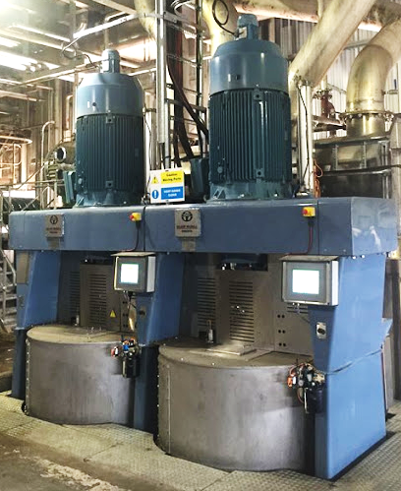
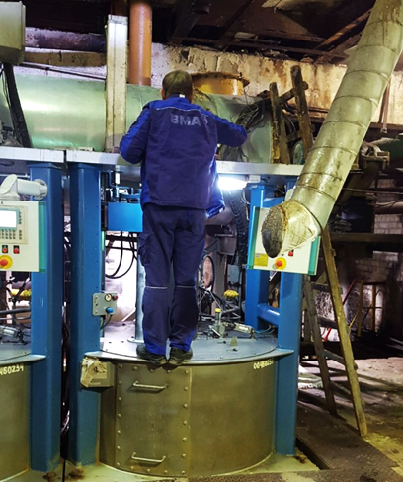
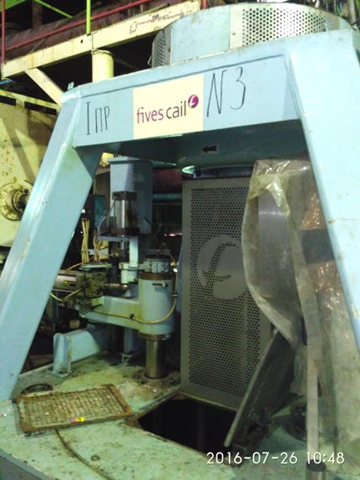



Послепродажное обслуживание
Сервисное обслуживание центрифуг других европейских производителей
Обеспечение запчастями Backau-Wolf
Модернизации управления центрифуг других проиводителей

Slide 31
БМА Руссланд 2016-2021
174 проекта
В том числе
емкостное оборудование
для других отраслей
В том числе
проектирование
различных производств

Slide 32
Благодарим Вас за внимание!

